Slide 1
群论

Slide 2
群
群是一种代数系统（虽然我们没讲代数系统）
<G,op>是一个群需要满足以下条件：
op是一个满足结合律的二元运算
G是一个集合，存在单位元
并且对G中的所有元素都有逆元
虽然我们没讲结合律、二元运算、集合、单位元、逆元的详细定义，但是就按一般的意思来理解就可以
注意：不要求运算op满足交换律，所以这个地方的逆元指的是 xx⁻¹=x⁻¹x=e
如果还满足交换律就叫做交换群（abel群）

Slide 3
阶
当群的元素个数是有限多个的时候，群的阶就是元素的个数
元素x的阶就是最小的正整数k使得x^{k}=e（和数论里面的定义类似）
当然对无限群来说，元素的阶也不一定存在

Slide 4
子群
<H,op>是<G,op>的一个子群需要满足以下条件：
H是G的子集
<H,op>是一个群

Slide 5
子群的判定
如果H是G的非空子集，那么H是G的子群当且仅当H内部运算封闭并且求逆也封闭
就是说对任意的a,b∈H，有ab∈H，且a⁻¹∈H
下面是两个推论
如果H是G的非空子集，那么H是G的子群当且仅当对任意的a,b∈H，有ab⁻¹∈H
如果H是G的非空有穷子集，那么H是G的子群当且仅当对任意的a,b∈H，有ab∈H

Slide 6
子群的构造
设G是群，a∈G
定义<a>={a^{i}|i∈Z} ，<a>是G的子群，称<a>是由a生成的子群
定义N(a)={x|x∈G且xa=ax}，说白了就是能和a交换的G的所有元素，N(a)是G的子群，称N(a)是G的正规化子
设H是G的子群，x∈G，定义xHx⁻¹={xhx⁻¹|h∈H}，xHx⁻¹也是G的子群，称为H的共轭子群（类比矩阵的相似变换）

Slide 7
子群的构造
设G是群，a∈G，H,K都是G的子群
那么H∩K也是G的子群
H∪K是G的子群当且仅当发生退化（即H是K的子群，或者K是H的子群，或者说如果不是完全包含就不构成子群）

Slide 8
循环群
若G=<a>={a^{i}|i∈Z}，则称G为循环群，a为生成元
n阶循环群和装备了加法的mod n剩余系同构（虽然我们还没有说同构的定义是什么），所以这个东西我们是很熟悉的
无穷多个元素的循环群和装备了加法的整数集合同构，也比较熟悉

Slide 9
置换群
变换：定义域和值域相同的函数（回忆线性变换）
置换：函数是一个双射（既是单射又是满射，或者说是一一对应）并且定义域是有穷集合
变换/置换的乘法：函数的合成
当定义域的元素个数为n的时候，称上面的置换为n元置换
可以给定义域的元素从1到n编号，那么一个n元置换的输入是1到n的任意一个数，输出也是1到n的任意一个数，由于函数是一个双射，所以如果把1到n挨个输入进去，那么输出的应该是一个排列σ，所以可以用一个排列来表示一个置换

Slide 10
置换群
定义S_{n}={所有的n元排列}，称（装备了乘法的）S_{n}为n元对称群，S_{n}的子群为n元置换群

Slide 11
群的陪集分解
设G是群，设H是G的子群，a∈G，定义Ha={ha|h∈H}，称Ha是子群H在G中的一个右陪集
显然He=H，a∈Ha
∀a∈G，有H与Ha等势
证明：思路是构造从H到Ha的双射函数φ
只需让φ(h)=ha即可
这说明在有限集的情况下，H与Ha的阶相同

Slide 12
群的陪集分解
设G是群，设H是G的子群，a∈G，定义Ha={ha|h∈H}，称Ha是子群H在G中的一个右陪集
∀a,b∈G，a∈Hb等价于Ha=Hb等价于ab⁻¹∈H
证明略，这启发我们可以定义等价关系，并且进行等价类分解
结合上一张的内容，这样就得到lagrange定理：
设G是有限群，H是G的子群，则G的阶一定是H的阶的倍数，具体多少倍就看按照上述操作能分解出多少个等价类
左陪集和右陪集一样，不再证明了

Slide 13
群的共轭类分解
设G是群，对于任意的a,b∈G
定义b是a的共轭当且仅当存在x∈G使得b=xax⁻¹
可以证明共轭关系也是等价关系，可以进行共轭类分解

Slide 14
群的共轭类分解
设G是群，对于任意的a,b∈G
若G是有穷元素构成的群，a所在的共轭类的大小等于G的阶除以N(a)的阶
证明：任取x,y∈G
xax⁻¹=yay⁻¹ <=> ax⁻¹y=x⁻¹ya <=> x⁻¹y∈N(a) <=> xN(a)=yN(a)
这说明x和y在G关于N(a)的陪集分解的同一个等价类中当且仅当x和y确定a的同一个共轭，也就是说a的不同共轭数量是G关于N(a)的陪集分解的等价类的数量
应用lagrange定理立即得到原命题

Slide 15
轨道-稳定子群定理
设G是A上的有穷置换群，a∈A
定义Gª={g|g∈G且g(a)=a}，称Gª为a的稳定子群
定义G(a)={g(a)|g∈G}，称G(a)为a的轨道
轨道-稳定子群定理：|G|=|Gª||G(a)|
首先Gª为G的子群（证明略），考虑陪集分解，任取x,y∈G
x(a)=y(a) <=> x⁻¹(y(a))=a <=> x⁻¹y∈Gª <=> xGª=yGª
这说明x和y在G关于Gª的陪集分解的同一个等价类中当且仅当x(a)=y(a)，也就是说|G(a)|是G关于Gª的陪集分解的等价类的数量

Slide 16
Burnside引理
由|G|=|Gª||G(a)|有|Gª|=|G|/|G(a)|
对所有的a∈A求和，有\sum_{a∈A} |Gª|=|G| \sum_{a∈A} 1/|G(a)|=|G||A/G|
|A/G|表示本质不同的排列的数量
由于G(a)表示的是把a这个排列放到群G中做任意的置换能得到的所有排列，而G(a)中所有的排列是本质相同的。我们设a是G(a)的一个代表元，所以\sum_{a∈A} 1/|G(a)|= \sum_{a∈A/G} \sum_{b∈G(a)} 1/|G(b)|=\sum_{a∈A/G} \sum_{b∈G(a)} 1/|G(a)|=\sum_{a∈A/G} 1=|A/G|

Slide 17
Burnside引理
由|G|=|Gª||G(a)|有|Gª|=|G|/|G(a)|
对所有的a∈A求和，有\sum_{a∈A} |Gª|=|G| \sum_{a∈A} 1/|G(a)|=|G||A/G|
又因为\sum_{a∈A} |Gª|=\sum_{g∈G} |A^{g}|
Gª={g|g∈G且g(a)=a}
定义A^{g}={a|a∈A且g(a)=a}

Slide 18
Burnside引理
由|G|=|Gª||G(a)|有|Gª|=|G|/|G(a)|
对所有的a∈A求和，有\sum_{a∈A} |Gª|=|G| \sum_{a∈A} 1/|G(a)|=|G||A/G|
又因为\sum_{a∈A} |Gª|=\sum_{g∈G} |A^{g}|
所以|A/G|=1/|G|*\sum_{g∈G} |A^{g}|

Slide 19

Polya定理
c(g)指的是把g这个置换拆成不相交循环的个数

Slide 20
群的共轭类分解
设G是群，对于任意的a∈G
若G是有穷元素构成的群，a所在的共轭类的大小等于G的阶除以N(a)的阶
问题：G可以被分成多少个共轭类？
模仿burnside引理，G被分成的共轭类的数量等于G中元素的正规化子的阶的平均数
\sum_{a∈G}|N(a)|=\sum_{a∈G}|G|/|C(a)|=|G|\sum_{a∈G}1/|C(a)|=|G|*G的共轭类分解的个数

Slide 21
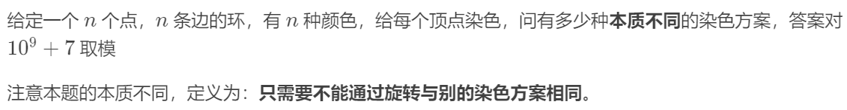


Luogu P4980

Slide 22
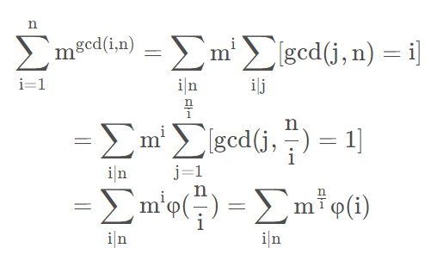
Luogu P4980
用polya定理，G={转i下的置换|i=0,1,…,n-1}
那么转i下的置换的不相交循环的个数显然是gcd(n,i)
所以答案是

Slide 23
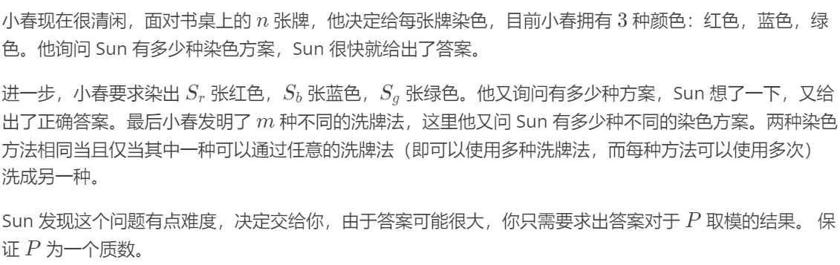
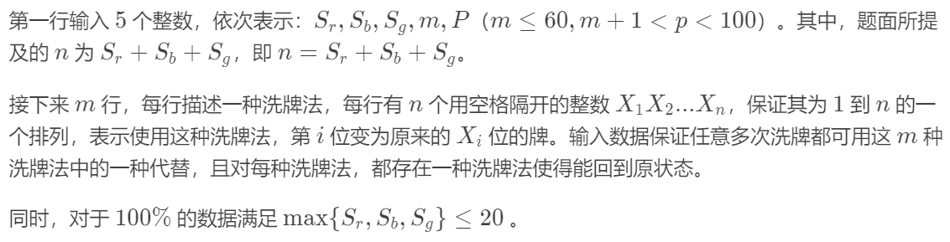
Luogu P1446

Slide 24
Luogu P1446
根据题意，为这个洗牌法添加一个单位元以后，这些洗牌法就构成一个置换群
所以用burnside，先将置换分解成循环，那每个循环内的点都必须是一个颜色。将循环当成物品，然后三个颜色当成背包，然后这就是一个经典的背包问题。
设f(i,x,y,z)表示当选完第i个循环后剩余三种颜色卡牌个数分别为x,y,z的方案数，然后i这一维可以滚动，并且x+y+z=n-前i个循环的长度之和，所以z这一维在x和y固定后是可以直接算出来的，所以z这一维可以省去

Slide 25
Luogu P1446
根据题意，为这个洗牌法添加一个单位元以后，这些洗牌法就构成一个置换群
所以用burnside，先将置换分解成循环，那每个循环内的点都必须是一个颜色。将循环当成物品，然后三个颜色当成背包，然后这就是一个经典的背包问题。
设f(i,x,y,z)表示当选完第i个循环后剩余三种颜色卡牌个数分别为x,y,z的方案数，然后i这一维可以滚动，并且x+y+z=n-前i个循环的长度之和，所以z这一维在x和y固定后是可以直接算出来的，所以z这一维可以省去

Slide 26
某NOI模拟赛题
在mod p意义下找两个n阶方阵A,B使得|B|不为0且A=BA
求出<A,B>的数量，对998244353取模。
n<=3e7,p<=1e9且p为质数

Slide 27
某NOI模拟赛题
A在B的作用下是封闭的
|B|非0，说明有逆元，那么所有|B|非0的B构成了一个作用在A上的置换群
利用burnside |A/G|=1/|G|*\sum_{g∈G} |A^{g}|
所以不动点的数量之和 = 置换数 * 等价类数
置换数，就是mod p意义下|B|非0的B的个数
考虑一个个地加入向量，那么第i个向量不能在前i-1个向量张成的线性空间中，所以第i个向量的方案数是p^{n}-p^{i-1}，然后全部乘起来即可。

Slide 28
某NOI模拟赛题
接下来考虑等价类数
首先需要发现的是对于满秩矩阵B，rank(A)=rank(BA)，即B作用在A上不改变A的秩
这是因为任取l∈Ker(BA)，有BAl=0，由于B满秩所以Al=0，所以l∈Ker(A)。
所以我们可以枚举rank，总的等价类的数量就是对每种rank的情况求和。然后我们考虑当rank(A)=k的时候，有多少等价类？
这个地方的等价指的是对于A’和A而言，存在一个B，使得A’=BA，就说A和A’等价

Slide 29
某NOI模拟赛题
当rank(A)=k的时候，设A的行向量张成的子空间的一组基是α1,…,αk
那么A’=BA的行向量张成的子空间的一组基是α1,…,αk的线性组合
所以可以发现B作用在A上不改变A的行向量张成的子空间本身
所以等价类的数量就是n维空间中k维子空间的数量

Slide 30


某NOI模拟赛题
首先找一组大小为k的线性无关向量组，钦定其作为这个k维子空间的基，方案数是
然后这个k维子空间本身有 种不同的基的选法
所以n维空间中k维子空间的数量就是上面两个相除。
现在置换数和等价类数都求出来了，那么逆用burnside即可求出不动点的数量之和，即A=BA的方案数。

Slide 31
FJWC2020 Day2 T2 手链强化
给一个有n个珠子的手链染色，一共有k种颜色，每个珠子可以选择染这k种颜色之一，也可以选择不染色。不能存在两个相邻的珠子都被染色。
求有多少种本质不同的染色方案。两种方案本质相同，当且仅当通过旋转能相同（不包括翻转）。
对 1e9+7取模。
n,k≤1e9

Slide 32
FJWC2020 Day2 T2 手链强化
枚举每个置换（每个置换就是枚举顺时针旋转k个位置），计算一下每种置换下的不动染色方案数。
将这个置换分解为轮换，属于同一个轮换的珠子需要染成同一个颜色。
旋转k个位置后，共有gcd(k,n)个轮换，每个轮换的大小是n/gcd(k,n)，其中第i个珠子属于第(i-1)%gcd(k,n)+1个轮换。
题目对相邻的珠子染色有限制，由于相邻的珠子所在轮换也是相邻的，所以对相邻珠子染色的限制，可以看成对相邻轮换染色的限制。并且1与gcd(k,n)也是相邻的，所以我们可以把所有轮换看成一个大小为gcd(k,n)的环。

Slide 33
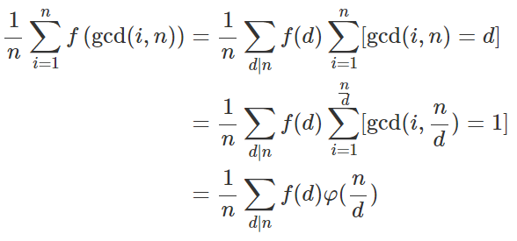
FJWC2020 Day2 T2 手链强化
记f(n)为给大小为n的环染色的方案数（不考虑循环同构），那么答案就是

Slide 34
FJWC2020 Day2 T2 手链强化
然后dp求f(d)，破环为链，设g(i)表示考虑了前i个轮换（链）的方案数，则g(i)=g(i-1)+k*g(i-2)
然后求f(d)，f(d)是环，首尾不能都染色，就是链的方案数减去强制首尾都染色的方案数，就是f(d)=g(d)-k*k*g(d-4)，d<=4的时候特殊处理一下。
g用矩阵快速幂算，然后枚举n的因子，phi可以顺便求出。

Slide 35
FJWC2020 Day2 T2 手链强化
在这个题中burnside的作用是把循环同构的限制去掉，从而变成了一个不考虑循环同构的简单dp

Slide 36
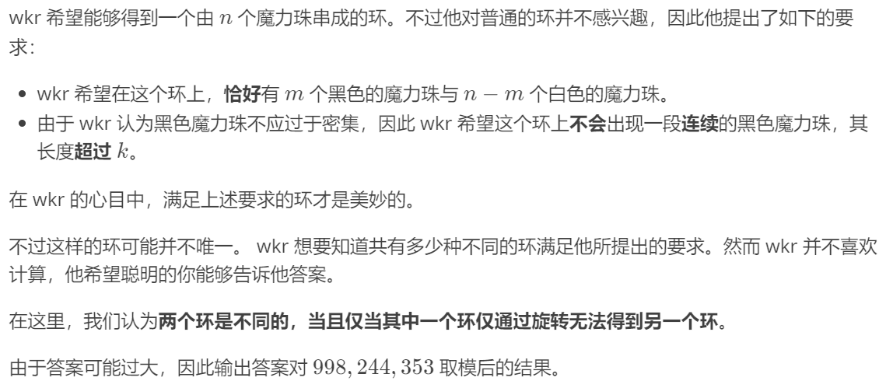
Luogu P4916
在这个题中burnside的作用是把循环同构的限制去掉，从而变成了一个不考虑循环同构的简单dp

Slide 37
Luogu P4916
用上面那个题的套路，旋转k个位置后，共有gcd(k,n)个轮换，每个轮换的大小是n/gcd(k,n)，其中第i个珠子属于第(i-1)%gcd(k,n)+1个轮换。并且第1个到第gcd(k,n)个珠子构成一个循环节，因为其取遍每个轮换的第一个元素。后面的元素构成循环节也以此类推。
令f(x)表示，存在多少种染色方案，使得其循环节长度为x且满足题目中的两个要求。答案仍是

Slide 38
Luogu P4916
由于确定了第一个循环节就足以确定整个串，所以我们仅考虑第一个循环节。第一个循环节的长度显然为x。
于是f(x)的实际意义为，满足下面两个限制的环状染色方案数（不考虑循环同构）：
恰有mx/n个黑色格子，剩下的x-mx/n个为白色；
在这个环上不存在连续的长为k的黑色段。
注意，之所以这里的第一个循环节必须被认作一个环，是因为循环节会重复，并且最后一个循环节会与第一个循环节连接成环。
然后f(x)的dp也比较复杂，但是和burnside无关了，可以自己推一下&看题解区。

Slide 39
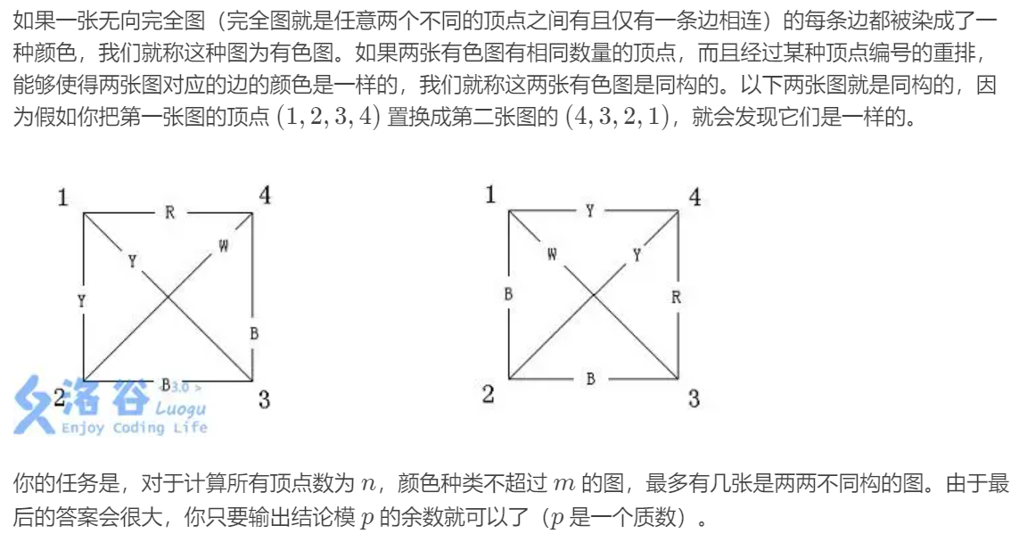
Luogu P4128
由于确定了第一个循环节就足以确定整个串，所以我们仅考虑第一个循环节。第一个循环节的长度显然为x。
于是f(x)的实际意义为，满足下面两个限制的环状染色方案数（不考虑循环同构）：
恰有mx/n个黑色格子，剩下的x-mx/n个为白色；
在这个环上不存在连续的长为k的黑色段。
注意，之所以这里的第一个循环节必须被认作一个环，是因为循环节会重复，并且最后一个循环节会与第一个循环节连接成环。
然后f(x)的dp也比较复杂，但是和burnside无关了，可以自己推一下&看题解区。

Slide 40
Luogu P4128
题目中对点进行了置换，然而有颜色的是边！操作实际变换的应该是边，但是我们没有好的办法对边编号，只有考虑置换对边的影响。
显然一共有n!种点的置换方法。考虑在置换g下，边集中不动点的个数。
将置换g拆成若干轮换表示，将边集中的每一条边(u,v)用两个点表示，因为u,v可能在同一轮换中也可能在不同轮换中，所以分类讨论如下

Slide 41
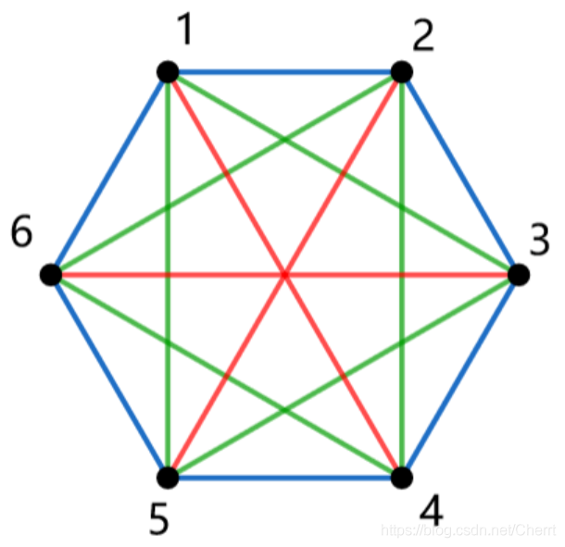
Luogu P4128
两个端点在同一点的轮换S中
边集中边的轮换个数为|S|/2下取整
例如点的轮换(1,2,3,4,5,6)->(2,3,4,5,6,1)
边的轮换是
((1,2),(2,3),(3,4),(4,5),(5,6),(6,1))->((2,3),(3,4),(4,5),(5,6),(6,1),(1,2))
((1,3),(2,4),(3,5),(4,6),(5,1),(6,2))->((2,4),(3,5),(4,6),(5,1),(6,2),(1,3))
((1,4),(2,5),(3,6))->((2,5),(3,6),(1,4))
共有3个轮换。

Slide 42

Luogu P4128
两个端点在不同轮换中
设u所在的轮换大小为a，v所在的轮换大小为b
那么对边(u,v)反复应用该置换lcm(a,b)次即可重新得到边(u,v)，从而得到循环节。并且在前lcm(a,b)次中这是第一次重新得到(u,v)这一条边。所以(u,v)所在的边的轮换的长度为lcm(a,b)。
所以边的轮换的个数是a*b/lcm(a,b)=gcd(a,b)。
综上所述，我们暴力枚举置换g，拆成轮换ai，设bi是ai的长度。
由polya定理，这个置换g对答案的贡献为
然后复杂度O(n!*n^2)爆炸。

Slide 43


Luogu P4128
考虑优化 的计算。
我们发现并不需要知道具体的置换g，只需要知道其所有子轮换的大小。同时，我们可以发现，将子轮换按照任意顺序排列的答案不变。
令 ，令g(b)表示满足所有m个子轮换的大小分别为b1,…,bm的置换的个数，答案显然为

Slide 44
Luogu P4128
b我们可以用分拆数枚举，p(53)=329931
然后就是求g
首先，把n个点拆成b1个点+…+bm个点的方案数是n!/(b1!…bm!)
然后，bi是轮换的长度，而轮换是环排列，所以排轮换的方案数是(bi-1)!对于每个i乘起来
最后最容易漏的一点，由于bi可能有相同的，如果相同的就算是等价的（比方说4个点拆成2个点和2个点，先后顺序不同也算一种），所以设v是b的桶，那么还要再除以prod vi!

Slide 45
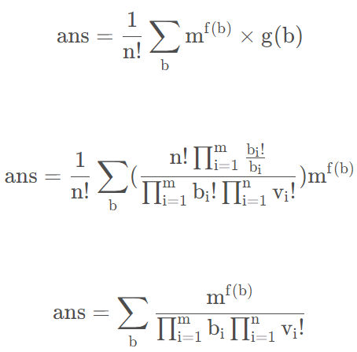
Luogu P4128
所以最后答案为
b用暴力枚举分拆数即可

